Slide 1


Slide 2
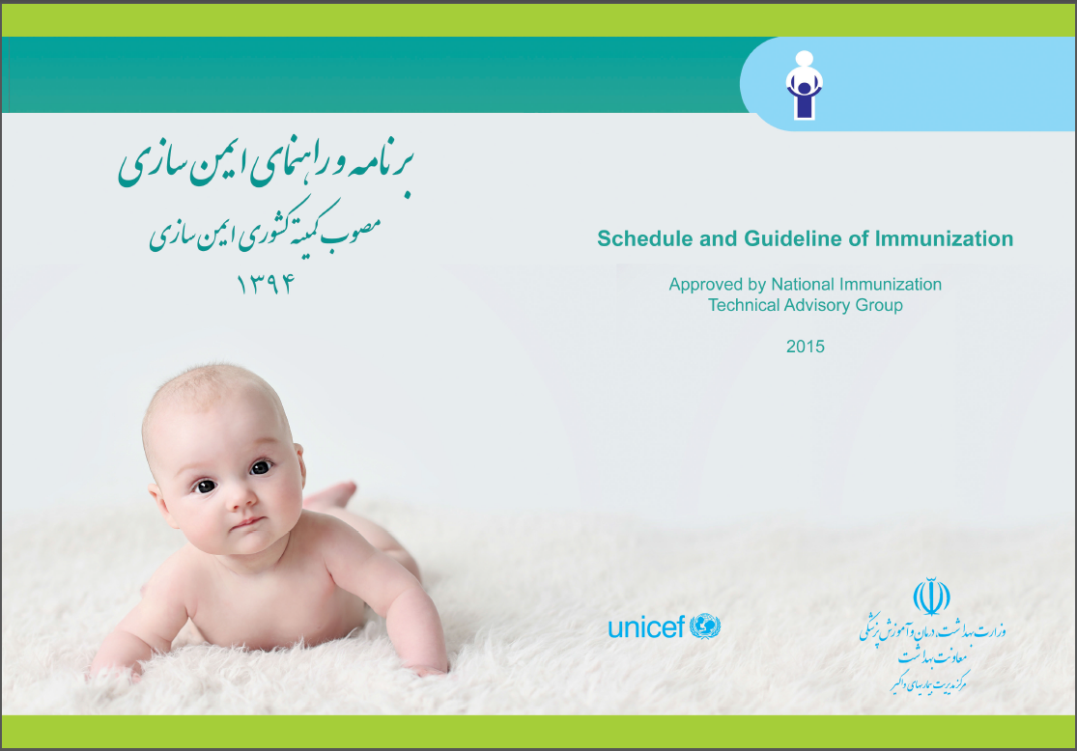

Slide 3
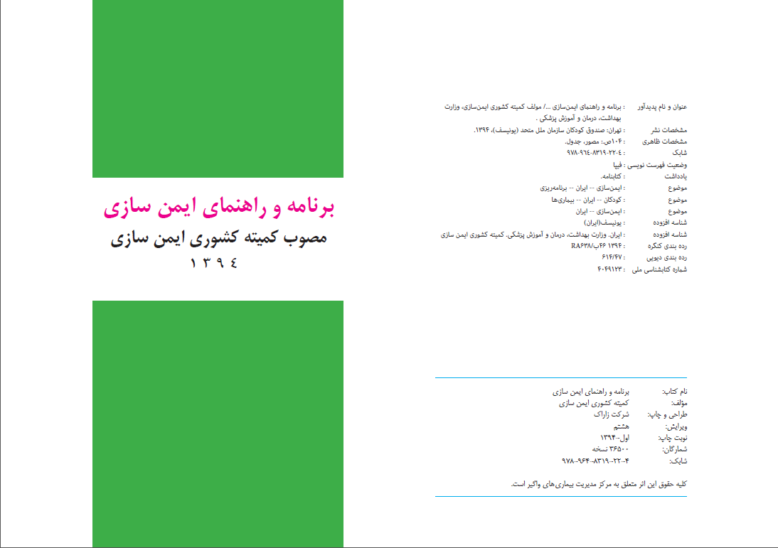

Slide 4
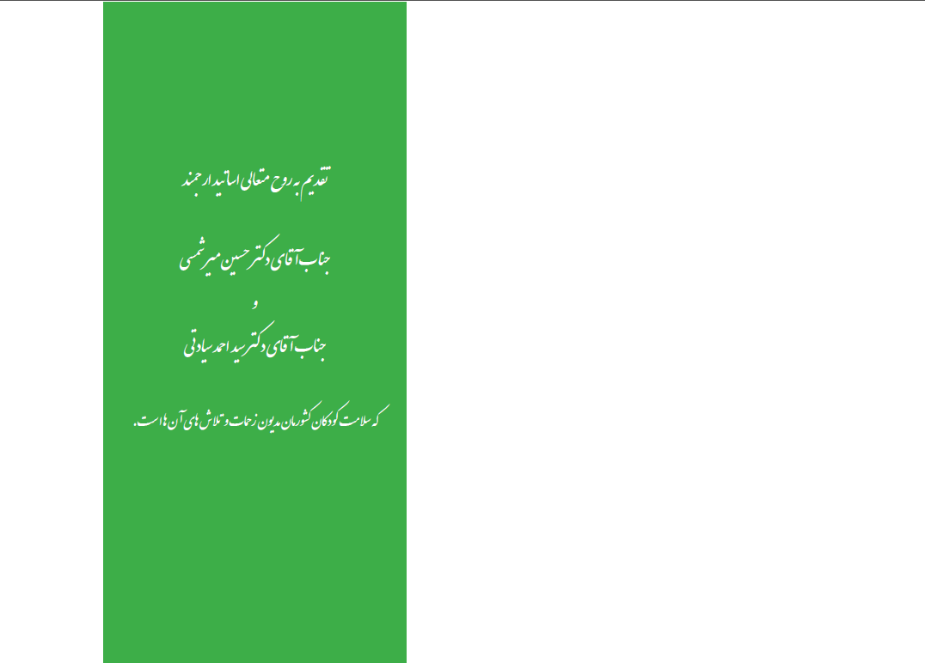

Slide 5
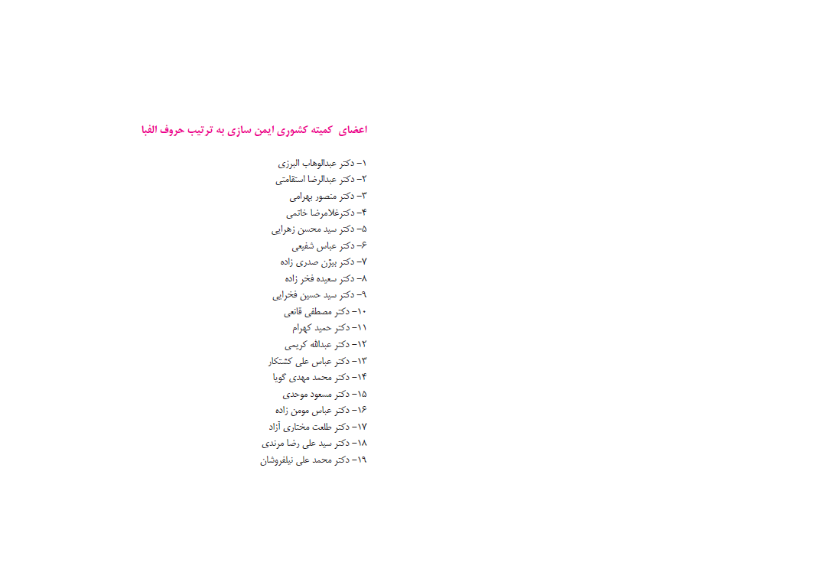

Slide 6
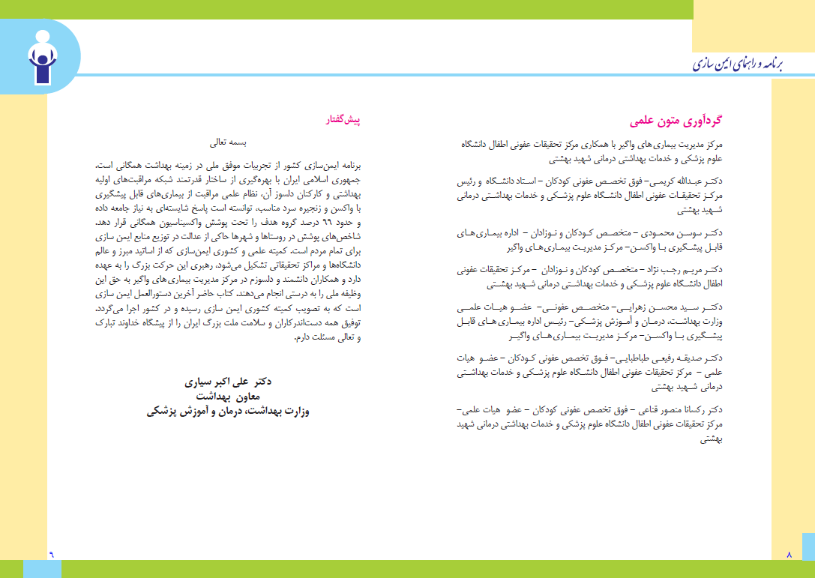

Slide 7
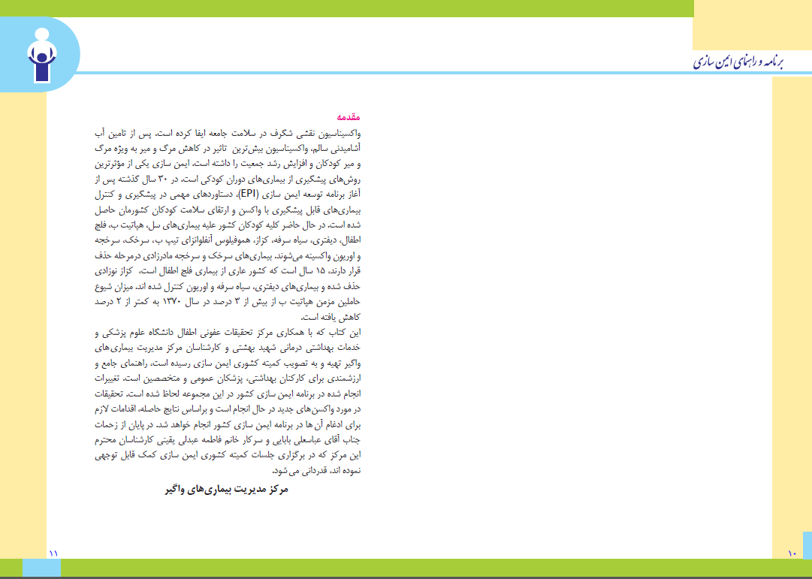

Slide 8
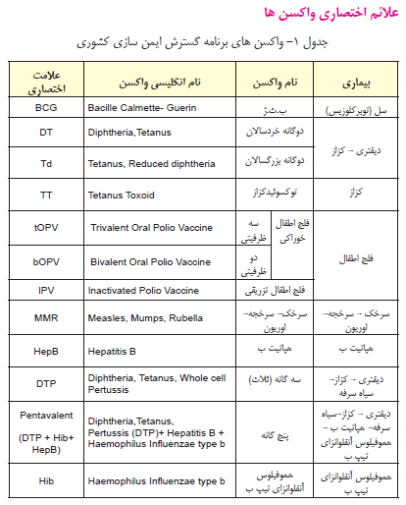

Slide 9
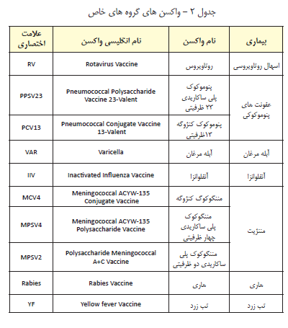

Slide 10
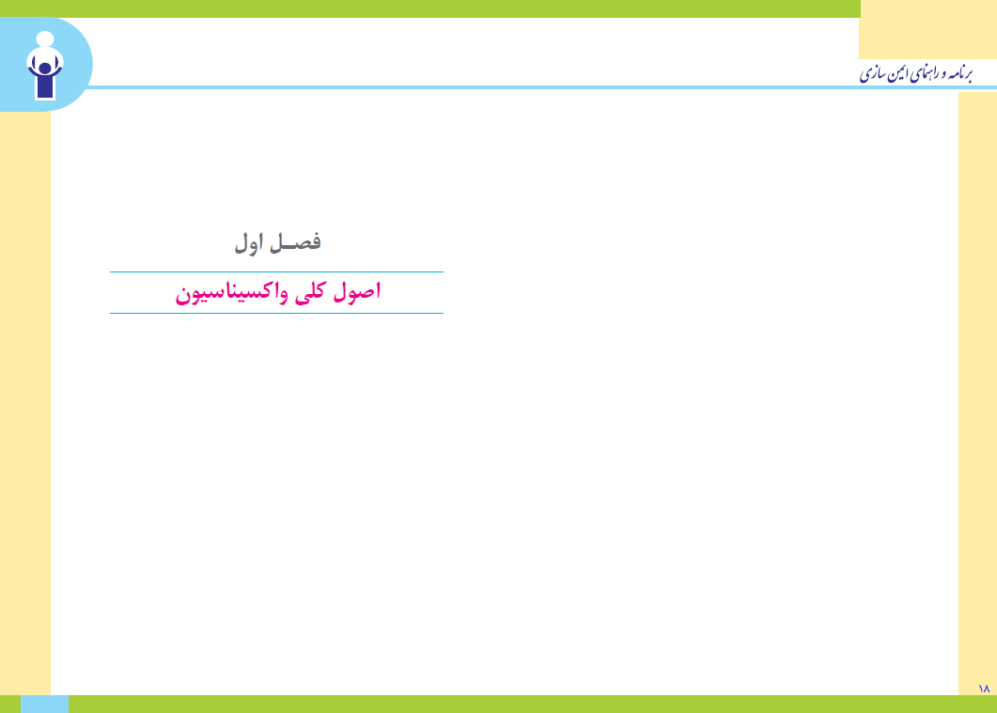

Slide 11
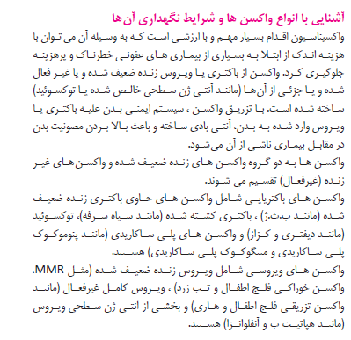

Slide 12
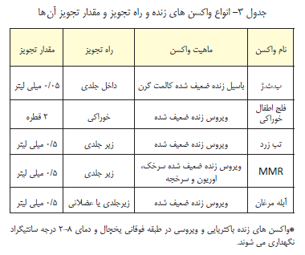

Slide 13
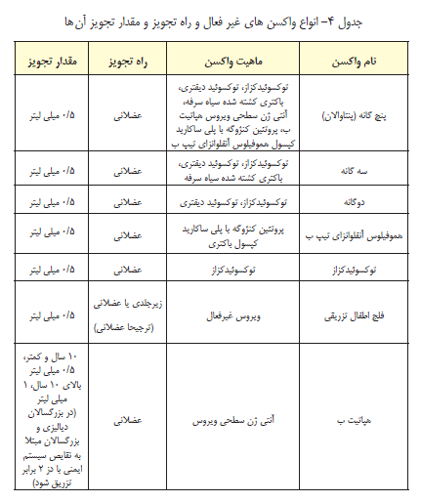

Slide 14
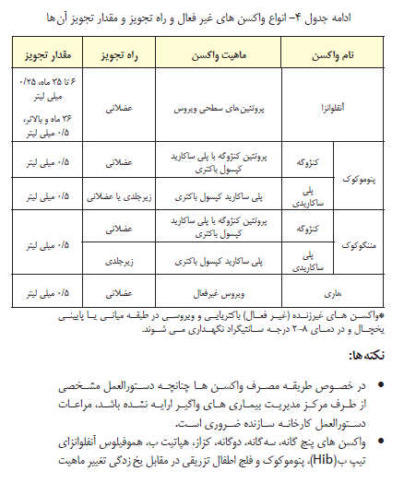

Slide 15
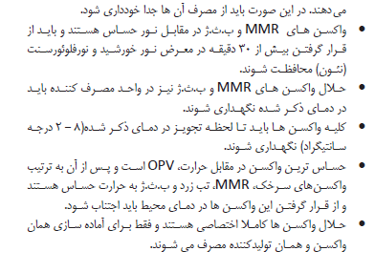

Slide 16
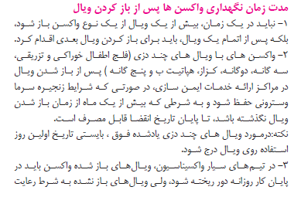

Slide 17
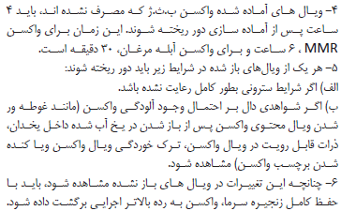

Slide 18
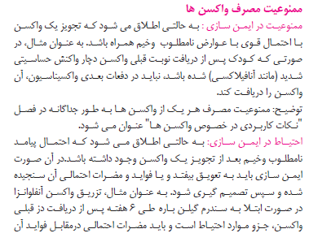

Slide 19
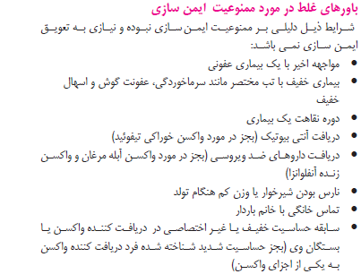

Slide 20
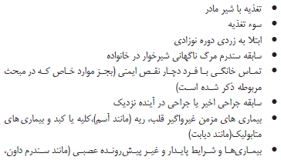
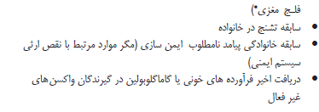

Slide 21
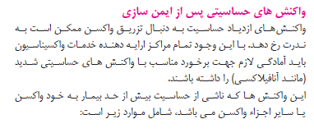

Slide 22
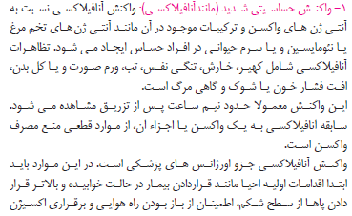

Slide 23
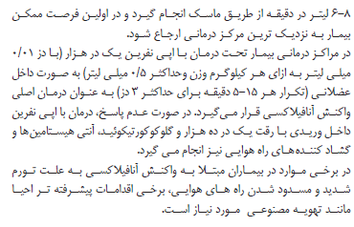

Slide 24
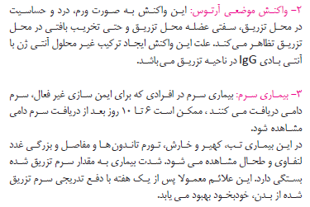

Slide 25
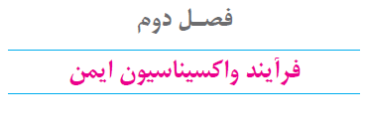

Slide 26
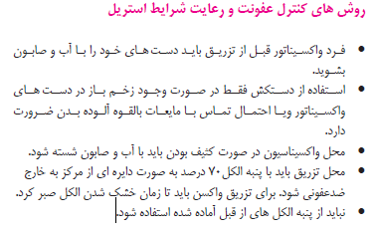

Slide 27
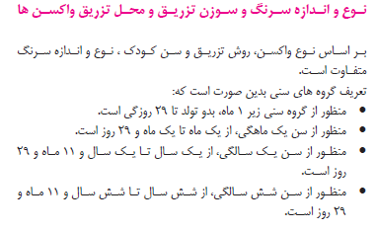

Slide 28
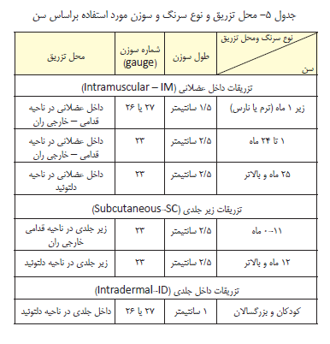

Slide 29
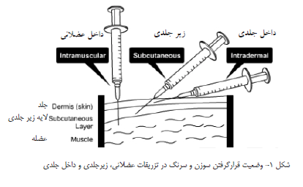

Slide 30
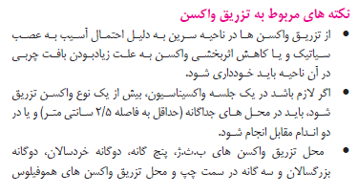

Slide 31
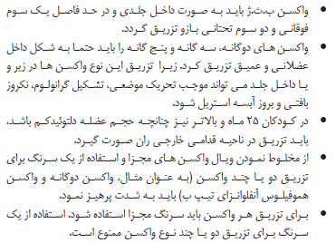

Slide 32
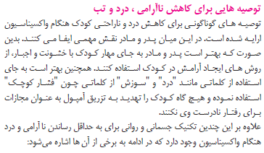

Slide 33
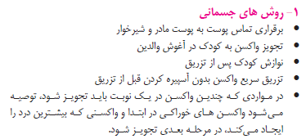
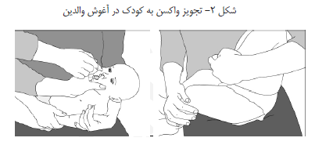

Slide 34
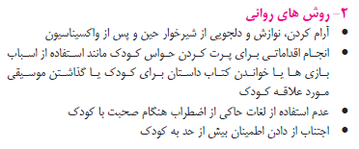

Slide 35
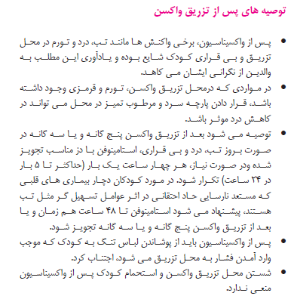

Slide 36
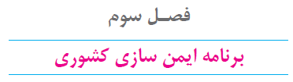

Slide 37
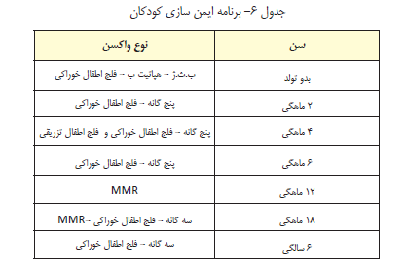

Slide 38
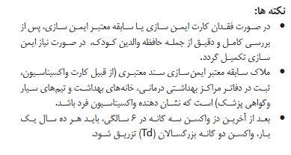

Slide 39
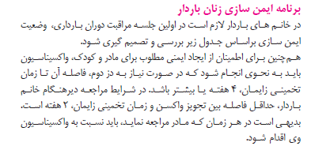

Slide 40
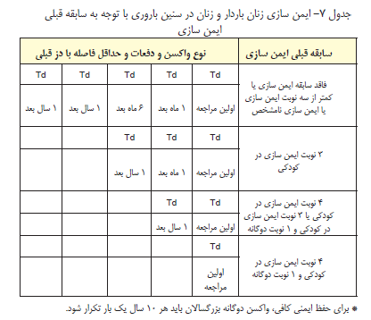

Slide 41
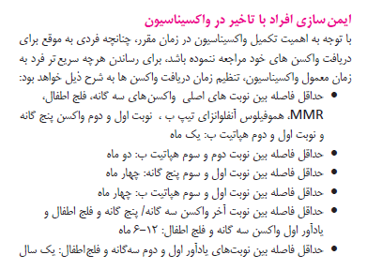

Slide 42
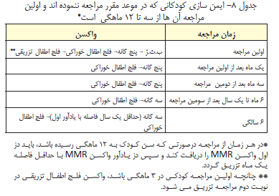

Slide 43
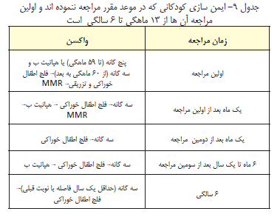

Slide 44
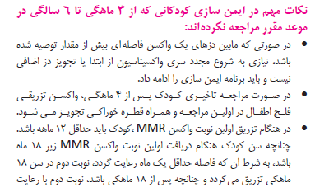

Slide 45
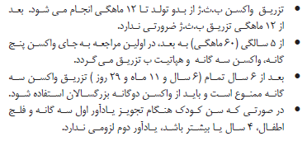

Slide 46
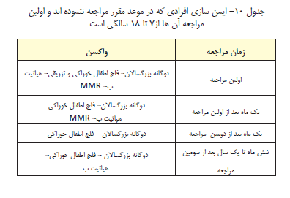

Slide 47
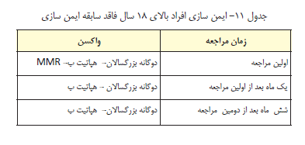

Slide 48
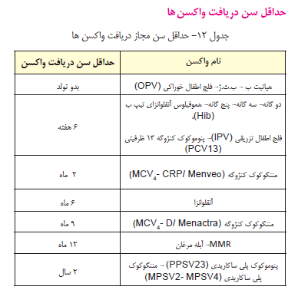

Slide 49
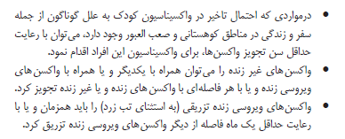

Slide 50


Slide 51



Slide 52



Slide 53


Slide 54


Slide 55



Slide 56


Slide 57


Slide 58


Slide 59


Slide 60


Slide 61


Slide 62


Slide 63



Slide 64


Slide 65



Slide 66


Slide 67


Slide 68


Slide 69


Slide 70


Slide 71



Slide 72



Slide 73


Slide 74


Slide 75



Slide 76


Slide 77


Slide 78


Slide 79


Slide 80


Slide 81




Slide 82


Slide 83


Slide 84


Slide 85


Slide 86


Slide 87



Slide 88


Slide 89




Slide 90


Slide 91


Slide 92


Slide 93



Slide 94


Slide 95




Slide 96


Slide 97



Slide 98



Slide 99


Slide 100




Slide 101


Slide 102



Slide 103


Slide 104



Slide 105


Slide 106



Slide 107


Slide 108


Slide 109


Slide 110



Slide 111


Slide 112


Slide 113


Slide 114



Slide 115



Slide 116



Slide 117


Slide 118


Slide 119


Slide 120


Slide 121


Slide 122


Slide 123



Slide 124


Slide 125


Slide 126


Slide 127


Slide 128



Slide 129



Slide 130



Slide 131



Slide 132



Slide 133


Slide 134



Slide 135


Slide 136




Slide 137


Slide 138


Slide 139


Slide 140



Slide 141



Slide 142


Slide 143


Slide 144


Slide 145




Slide 146


Slide 147



Slide 148
مامور تیم سیار از کلیه واکسنها دو ویال برای واکسیناسیون به منطقه برده در پایان وقت چهار ویال(پنتاوالان پولیو ام ام ار و ب ث ژ)به مرکز عودت داده چه توصیه ای در این زمینه می کنید.
واکسنها قابل استفاده نمی باشند

Slide 149
ویال ب ث ژدر ساعت 8 صبح باز شده کودکی13 روزه ساعت 12.5مراجعه می کند که در منزل متولد شده برای واکسیناسیون ب ث ژ نامبرده چه توصیه ای می شود
باید ویال جدید باز سازی شود

Slide 150
کودکی 25 روزه ترم جهت واکسیناسیون مراجعه نموده بدو تولد واکسن دریافت نکرده الف چه واکسنهایی نیاز دارد
ب- سرنگ مورد استفاده برای تزریق عضلانی و محل تزریق عضلانی ؟
الف ب ث ژ پولیو خوراکی – هپاتیت
ب- سرسوزن با طول 1.5 سانتی مترو شماره 26 یا 27

Slide 151
علیرضا 10ماهه مراجعه نموده د رمنطقه زندگی وی اپیدمی سرخک روی داده و کلیه افراد 9 ماهه تا پانزده ساله در برنامه ماپینگ اپ سرخک قراردارندنحوه تزریق واکسن سرخک (عضلانی داخل جلدی یا زیر جلدی)و نوع سرسوزن مورد استفاده
زیر جلدی
طول 2.5 سانتی متر شماره 23

Slide 152
کودکی 25 ماهه جهت واکسیناسیون مراجعه می کند حجم عضله بسیار کم است تزریق در کدام عضله انجام می شود برای واکسن پولیو تزریقی چه می کنیم
عضله قدامی خارجی ران
در اولین مراجعه تزریق می شود

Slide 153
آمنه زن باردار سه نوبت واکسن ثلاث در کودکی دریافت نموده در مراجعه برای تکمیل واکسیناسیون وی چه می کنید؟
اولین مراجعه توام بزرگسال
یک ماه بعد
یک سال بعد

Slide 154
حسن با تاخیر شش ماه برای واکسیناسیون مراجعه نموده د اولین مراجعه چه واکسنهایی نیاز دارد. زمان دریافت واکسن نوبت دوم و سوم پنج گانه با توجه به تاخیر شش ماهه چگونه است
حداقل فاصله بین نوبت اول و سوم پنج گانه چهار ماه
حداقل فاصله بین نوبت دوم و سوم پنجگانه دو ماه

Slide 155
محمد با تاخیر برای واکسیناسیون مراجعه کرده به نحوی که نوبت یاداور ثلاث و پولیو را در پنج سالگی در یافت نموده حداقل فاصله زمانی برای مراجعه برای یاداور دوم چقدر است
لزومی به یاداور دوم در صورت دریافت یاداور اول بعد از چهار سالگی وجود ندارد

Slide 156
کودکی سیزده ماهه مراجعه نموده هیچ واکسنی دریافت نکرده برای واکسن ب ث ژچه اقدامی لازم است
نیاز به واکسن ب ث ژنیست
تیمور باریک زهی 8 ساله مراجعه وهیچ واکسنی دریافت نکرده چه اقدامی لازم است
دوگانه بزرگسال فلج خوراکی وتزریقی هپاتیت ب ام ام ار توصیه برای مراجعه یک ماه بعد

Slide 157
نوبت سوم هپاتیت همین کودک چه زمانی انجام می شود
در چهارمین مراجعه شش ماه تا یک سال بعد از سومین مراجعه
اسماعیل 18 ساله مراجعه نموده هیچ سابقه معتبری از واکسیناسیون ندارد
توام بزرگساله هپاتیت ب ام ام ار
1ماه بعد دوگانه هپاتیت ب
شش ماه بعد دوگانه هپاتیت ب

Slide 158
نوزاد نارس برای واکسیناسیون انفلوانزا چه اقدامی نیاز دارد
اطرافیان واکسینه شوند نوزاد در شش ماهگی واکسینه شود
شش ماه تا 35 ماه 25 صدم سی سی دو نوبت به فاصله 4-6 هفته

Slide 159
کودک متولد از مادر HBS+ در روز ششم تولد مراجعه میکند اقدامات لازم؟
واکسیناسیون ب ث ژ پولیو خوراکی هپاتیت ب پیگیری تزریق ایمونو گلوبولین اختصاصی

Slide 160
محمد علی که از مادر HBS+متولد شده و واکسن هپاتیت و ایمونوگلوبولین به موقع دریافت نموده برای واکسنهای بعدی نیز به موقع مراجعه می کند در مورد هپاتیت اقدام خاصی لازم است یا خیر
تست در زمینه HBSAgوHBSAbطی ماههای 18-9باید انجام شود

Slide 161
محسن واکسن ب ث ژ بدو تولد دریافت و 48 ساعت بعد واکنش شدید التهابی در محا تلقیح واکسن دارد
از نظر بررسی سل به پزشک ارجاع داده می شود
مینا در دوماهگی واکسنهای خود را دریافت نموده و در روز پنجم پس از واکسیناسیون کاهش سطح هوشیاری داشته و هیچ علت مشخصی برای این واقعه یافت نشده در چهار ماهگی برای واکسیناسیون مراجعه کرده چه می کنیم/
در صورت بروز چنین مواردی تا 7 روز بعد از دریافت واکسن باید از توام خردسال استفاده شود

Slide 162
هادی قطره چهارماهگی رادریافت کرده و ده دقیقه بعد استفراغ کرده
باید تکرار شود
هانیه دچار اسهال شدید بوده و همزمان قطره پولیو و سایر واکسنها را دریافت نموده
یک ماه بعد تکرار پولیو

Slide 163
مهدیه در منطقه کوهستانی زندگی می کند بجای واکسن اول(دوماهگی) را در 8 ماهگی مراجعه می کند نحوه واکسیناسیون؟
ب ث ژ پنج گانه فلج خوراکی و تزریقی
یک ماه بعد پنج گانه فلج خوراکی
سه ماه بعد پنج گانه فلج خوراکی ام ام ار
18 ماهگی سه گانه فلج خوراکی ام ام ار

Slide 164
مهناز 11.5 ماه داردبرای واکسیناسیون مراجعه می کند؟
ب ث ژ پنج گانه پولیو خوراکی و تزریقی
یک ماه بعد پنج گانه پولیو خوراکی ام ام ار
سه ماه بعد پنج گانه پولیو
18 ماهگی سه گانه پولیو خوراکی ام ام ار

Slide 165
معصومه 13 ماه با تاخیر مراجعه کرده واکسیناسیون تا یاد اوراول؟
1 پنج گانه پولیو خوراکی و تزریقی ام ام ار(ب ث ژ*)
*نیاز نیست
1ماه بعد سه گانه *پولیوخوراکی ام ام ار هپاتیت ب
* یک نوبت پنج گانه کافیست
1ماه بعد سه گانه پولیو خوراکی
6 ماه بعد سه گانه پولیو خوراکی هپاتیت

Slide 166

با سپاس از توجه شما

